Slide 1
Języki programowania – Python Biblioteka Pandas
Marzena Nowakowska
Wydział Zarządzania i Modelowania Komputerowego Politechnika Świętokrzyska
Budynek C, p. 3.21
spimn@tu.kielce.pl

Slide 2
Informacja podstawowa
Moduł (pakiet, biblioteka) Pandas pracuje głównie ze strukturami tabelarycznymi, które mogą zawierać dane różnych typów. Należy go zaimportować, aby móc korzystać z jej zasobów, np:
import pandas as pd # częstsze, odwołanie: pd.funkcja()
Pandas zapewnia dostęp do danych (wykorzystywanych w analityce) o typach:
Series (szereg, seria) dla danych jednowymiarowych
DataFrame (ramka danych) dla wielowymiarowych
Każdy obiekt ww. typu definiuje obiekt, który jest kontenerem i może zawierać dane różnych typów. Jednak zaleca się zachowanie unifikacji; dla ramki danych w obrębie każdej kolumny.
Uwaga: może istnieć potrzeba instalacji biblioteki, co można zrealizować z wykorzystaniem programu pip w oknie konsoli Spydera:
pip install pandas

Slide 3
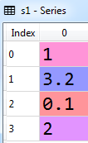

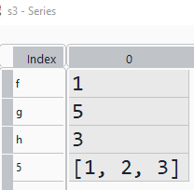
Obiekt Series w Pandas
Pandas Series (seria) to jednowymiarowa struktura danych, podobna do kolumny w tabeli. Najważniejsze cechy:
przechowuje dane jednego wymiaru (np. liczby, teksty, daty),
ma indeks, którego wartości identyfikują każdy element serii danych (liczby całkowite od zera),
pozwala wykonywać operacje matematyczne i analizy,
jest podstawowym budulcem obiektu DataFrame (który składa się z wielu Series).
Przykłady tworzenia serii danych
import pandas as pd
s1 = pd.Series([1, 3.2, 0.1, 2.])
s2 = pd.Series([[1, 3.2, 0.1, 2]])
s3 = pd.Series({'f':1, 'g':5, 'h':3, 5:[1,2,3]})
s1[0] → 1
s2[0] → [1, 3.2, 0.1, 2]
s3[‘g'] → 5

Slide 4
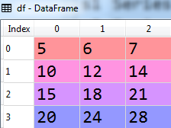
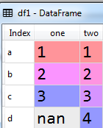
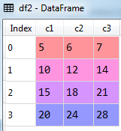
Obiekt DataFrame w Pandas
Pandas DataFrame (ramka danych) to dwuwymiarowa tabela danych w bibliotece Pandas, podobna do arkusza kalkulacyjnego lub tabeli w bazie danych. Najważniejsze cechy:
składa się z wielu kolumn typu Series, z własnymi nazwami,
posiada indeksy wierszy i etykiety kolumn,
umożliwia filtrowanie, grupowanie, agregacje i analizę danych,
obsługuje różne typy danych w różnych kolumnach.
Przykłady tworzenie ramek danych
import pandas as pd
df=pd.DataFrame([[ 5, 6, 7], [10, 12, 14], [15, 18, 21], [20, 24, 28]])
d = { "one": pd.Series([1.0, 2.0, 3.0], index=["a", "b", "c"]), "two": pd.Series([1.0, 2.0, 3.0, 4.0], index=["a", "b", "c", "d"]) }; df1=pd.DataFrame(d)
df2=pd.DataFrame(([[ 5, 6, 7], [10, 12, 14], [15, 18, 21], [20, 24, 28]]), columns=("c1", "c2", "c3"))
axis 1
axis 0

Slide 5




Dostęp do danych DataFrame w Pandas
Dostęp do kolumny:
DataFrame[nr_kolumny], DataFrame["nazwa_kolumny"]
Dostęp do wiersza – za pomocą atrybutu iloc i indeksu lub loc i etykiety:
DataFrame.iloc[nr_wiersza], DataFrame.loc["nazwa_wiersza"]
Dostęp do ponumerowanego elementu ramki:
DataFrame.iat[nr_wiersza, nr_kolumny]
DataFrame.loc[nr_wiersza, nr_kolumny]
Dostęp do nazwanego elementu ramki:
DataFrame.at["nazwa_wiersza", "nazwa_kolumny"]
DataFrame.loc[nr_wiersza, "nazwa_kolumny"]
Przykłady:
df.iat[0, 1] → 6 df2.loc[1][2] → 14 df1.at["b", "two"] → 2 df1.loc['d']['two'] → 4 df1.loc['d', 'two'] → 4 df2.loc[0]['c1'] → 5 df2.loc[0, 'c1'] → 5 | df[0] | df1["one"] | df.iloc[1] | df1.loc["c"]

Slide 6
Wybrane składowe DataFrame w Pandas
DataFrame.index wykaz indeksów (nazw lub numerów) ramki danych
DataFrame.columns wykaz kolumn (nazw lub numerów) ramki danych
DataFrame.set_index() nadanie wierszom nazw (indeksów)
DataFrame.rename() zmiana nazw kolumn i wierszy
DataFrame.loc[len(DataFrame.index)]=[wart_1, …, wart_k]
dodanie wiersza na końcu ramki
DataFrame.append(DataFrame)
dodanie ramki danych do innej ramki danych
DataFrame['Nowa_kolumna']=[wart_1, …, wart_n]
dodanie kolumny do ramki danych
Data.Frame.insert(), DataFrame.assign()
dodanie kolumny lub kolumn
Data.Frame.drop() usunięcie kolumn lub wierszy (parametr axis)

Slide 7
Odczyt pliku Excela do ramki danych Wybrane parametry
pandas.read_excel(file, sheet_name=0, header=0, usecols=None, index_col=None)
Odczyt pojedynczego arkusza lub zbioru arkuszy Excela do obiektu typu odpowiednio DataFrame lub słownika arkuszy. Parametry:
file – wartość typu str definiująca plik do odczytu
sheet_name – łańcuch (np. 'Arkusz1', liczba całkowita (np. 1) lub lista (np. [0, 1, 'ArkuszXX'] określające arkusz (lub arkusze) do wczytania
header – liczba całkowita lub lista liczb całkowitych. Wykaz numerów wierszy arkusza, których zawartość ma być wykorzystana jako nazwy kolumn ramki danych.
usecols – łańcuch. Określa, które kolumny arkusza mają być wczytane do ramki danych
index_col – liczba/tekst lub lista liczb/tekstów. Ustala indeks ramki (numer lub nazwa kolumny) na etapie wczytywania pliku (pierwsza kolumna ma numer 0)
Przykłady (uwaga: ustalić folder roboczy)
dc = pd.read_excel("vehicles.xlsx", sheet_name=["Old Europe", "New Europe"], header=0, usecols="A,H:L") # słownik z ramkami danych
df1 = d1["Old Europe"] : df2=d1["New Europe"] # wyodrębnienie ramek danych
df3 = pd.read_excel("vehicles.xlsx", sheet_name=3, header=0, index_col=0,
usecols=[0, 2, 3,5]) # wczytanie ramki danych

Slide 8
Zapis ramki danych do pliku Excela Wybrane parametry
pandas.DataFrame.to_excel(excel_writer, sheet_name='Sheet1’,
columns=None, header=True, index=True)
Zapisuje ramkę danych do pliku Excela. Parametry:
excel_writer – ścieżka do pliku lub istniejący obiekt ExcelWriter.
sheet_name – nazwa arkusza typu str, do którego jest zapisywana ramka danych. Domyślnie 'Sheet1'.
columns – sekwencja (np. lista napisów) definiująca kolumny do zapisu
header – dana logiczna informująca, czy w pliku mają być zapisane nazwy kolumn (True) czy nie (False)
index – dana logiczna informująca, czy w pliku mają być zapisane indeksy (True) czy nie (False)
pandas.DataFrame.to_excel() nie ma wbudowanego parametru, który automatycznie ostrzega lub blokuje zapis, jeli plik już istnieje.
Przykład (uwaga: ustalić folder roboczy)
df4 = df2.drop([2011, 2012, 2013], axis=1) # operacja po kolumnach
df4.to_excel('wynik.xlsx', sheet_name = 'Nowa Europa wybrane')

Slide 9
Kontrola zapisu do pliku Excela
pandas.ExcelWriter(path-file_name, engine='openpyxl’, mode=’w’, if_sheet_exists='error’)
Klasa (narzędzie) w bibliotece pandas, do tworzenia i zapisywania plików Excel (XLSX, XLS) z danych zawartych w ramkach danych. Działa jak pośrednik między Pandas a plikiem Excel. Parametry:
path-file_name – ścieżka do pliku wraz z jego nazwą.
engine – silnik zapisu
mode – tryb zapisu:
'w’ (write) nadpisanie pliku
'a’ (append) dopisanie arkusza do istniejącego skoroszytu.
if_sheet_exists – działanie, jeżeli arkusz o podanej nazwie już istnieje:
'error’ zgłoszenie błędu, jeżeli arkusz istnieje (domyślnie); chroni przed niezamierzonym nadpisaniem danych, działa w trybie dopisywani a (mode="a"), najczęściej z silnikiem openpyxl 'new’ utworzenie nowego arkusza z unikalną nazwą (np. Sheet1) 'replace' — nadpisz istniejący arkusz.
Uwaga: pandas.ExcelWriter nie ma wbudowanego parametru, który automatycznie ostrzega lub blokuje zapis, jeśli plik już istnieje.

Slide 10
Rozwiązanie dopisania ramki danych do pliku Excela - podanie nazwy dołączanego arkusza
import pandas as pd
# Nazwa pliku Excela
plik = "Skoroszyt.xlsx"
# Nazwa nowego arkusza
arkusz = "Ramka"
dfs = pd.DataFrame({
"name": ["Anna", "Bartek", "Celina"],
"age": [25, 30, 22]
})
# Zapis do nowego arkusza w istniejącym pliku
with pd.ExcelWriter(plik, mode="a", if_sheet_exists="new") as writer:
dfs.to_excel(writer, sheet_name = arkusz, index=False)

Slide 11
Pętla po ramce danych
df = pd.read_excel("titanic.xlsx")
Pętla po ramce danych z wykorzystaniem atrybutu index (id wierszy)
for ind in df.index:
print(df['name'][ind], df['age'][ind])
Pętla po ramce danych z wykorzystaniem metody iterrows (zwraca Series dla każdego wiersza ramki); iterowanie po wierszach
for index, row in df.iterrows():
print(row["name"], row["age"])
metoda df.iterrows() zwraca kolejne pary (index, row), gdzie:
index → to etykieta (indeks) wiersza z ramki danych
row → to obiekt typu pandas.Series, który zawiera dane z tego wiersza (analogia do wiersza w tabeli bazy danych; dostęp do elementów tego wiersza jest poprzez nazwy kolumn)
Demo: Zad_06b-Titanic.py

Slide 12
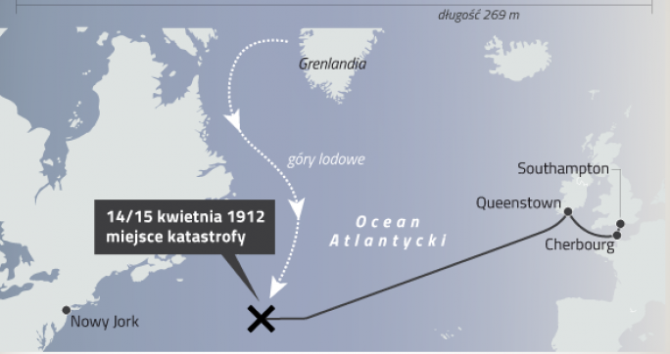
Trasa Titanica
Katastrofę przeżyło 710 (32%) pasażerów spośród 2 224

Slide 13
Zbiór danych titanic
https://analityk.edu.pl/zbior-danych-titanic-analiza-w-python/#google_vignette
Opis zbioru danych o pasażerach Titanica
survived – czy pasażer przeżył (1-tak, 0-nie)
class – klasa, którą podróżował (1-najlepsza)
name – imię, nazwisko
sex – płeć
age – wiek
sibsp – Number of Siblings (liczba rodzeństwa)/Spouses Aboard (Małżonkowie na pokładzie)
parch – liczba dzieci lub rodziców
ticket – numer biletu
fare – cena biletu
cabin – numer kajuty
embarked – port, w którym osoba wsiadła na pokład (S = Southampton; C = Cherbourg; Q = Queenstown)
boat – numer łódki, którą osoba się ewakuowała
body – numer identyfikacyjny znalezionego ciała
Dygresja. Wartości logiczne mają odpowiedniki liczbowe:
False → 0 oraz True →1

